Slide 1
К 125-ЛЕТИЮ СОЗДАНИЯ НЕМЕЦКОЙ СТАНДАРТНОЙ ПРОИЗНОСИТЕЛЬНОЙ НОРМЫ
ПЕТРЕНКО АЛЕКСАНДР ДЕМЬЯНОВИЧ,
доктор филологических наук, профессор,
заведующий кафедрой теории языка, литературы и социолингвистики,
директор Института филологии,
основатель Научной школы социофонетики и фоностилистики
КФУ им. В.И. Вернадского
г. Симферополь

Slide 2
1. Элизия безударного [ə] (Murmellaut) в окончаниях -en, -em, -el.
2. Количественная и качественная редукция гласных в слабых формах — артиклях, местоимениях, союзах, наречиях, предлогах.
3. Изменения согласных в ряде позиций, в том числе:
- отсутствие придыхания смычных глухих согласных;
- ассимиляция по оглушению на стыках морфем и слов;
- полная апокопа конечного смычного глухого согласного [t];
- выпадение сонорного [n] в условиях элизии безударного [ə];
- снижение уровня шума у фрикативных;
- субституция срединных звонких [b], [d], [g] фрикативными;
- ассимиляция сонорных в окончаниях -en, -em, -el;
- реализация безударного -er в виде темного среднеязычного гласного [ɒ], в окончании -er, а также в префиксах er-, her-, ver-, zer-;
- вокализация сонорного вибранта [r] в позиции после долгих и кратких гласных (за исключением долгого гласного [a:]).

Slide 3
Редукция безударных гласных в словарях произношения
Siebs/Duden/GWdDA | 1930 | 1960 | 1970 | 1990
haben | haben | habn | habm | ham
fangen | fangen | fangn | fann | faŋ
morgen | morgen | morgn | morgŋ | moŋ
singen | singen | singn | singŋ | siŋ

Slide 4
Стили произношения Г. Майнхольда
1 a) Hohe Formstufe - декламация стихотворений,
gehobene Formstufe торжественная речь, научный доклад
перед большой аудиторией
1 b) Gemäβigte Formstufe - речь на радио
2 a) Gehobene Formstufe des - спокойный деловой разговор,
Gesprächs (oder gehobene дискуссия, в которой принимают
Gesprächsstufe) участие много людей,
Formstufe des Gesprächs - доклад перед небольшой аудиторией,
(Gesprächsstufe) не требующий большого напряжения
2 b) Lässige Formstufe des - непринужденная беседа
Gesprächs (lässige Gesprächsstufe)

Slide 5
«Несмотря на существование единой немецкой литературной произносительной нормы, ни один немец не говорит в соответствии с данной нормой».
Фахраддин Ядигяр оглы Вейсалов,
из отзыва на диссертацию, Баку, 1986

Slide 6
Направления и задачи нормализаторской деятельности в области произношения на длительный период
Массовые социофонетические обследования звучащей речи;
Фоностилистическое обоснование нормализации произношения;
Дополнение существующих правил международного фонетического алфавита (IPA) с учетом данных современных исследований;
Составление словарей национальных вариантов нормы произношения;
Создание «говорящих словарей произношения» с приложениями данных компьютерных программ и образцов записей речи;
Составление атласов социальных диалектов;
Составление словарей фоностилистических вариантов;
Составление атласов территориальных диалектов;
Составление современных словарей разговорного языка.

Slide 7
«Авторов, вовсе не отступающих от нормы, конечно, не существует... Когда чувство нормы воспитано у человека, тогда-то он начинает чувствовать всю прелесть обоснованных отступлений от неё»
Лев Владимирович Щерба.
Спорные вопросы русской грамматики, 1939

Slide 8
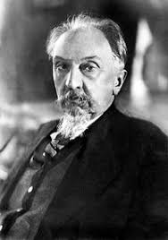
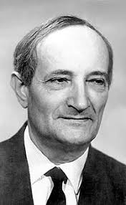
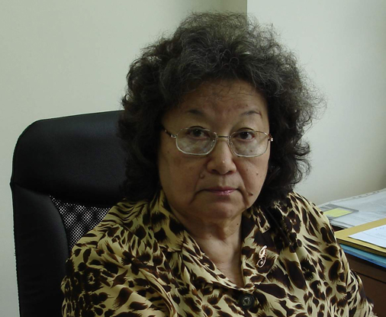
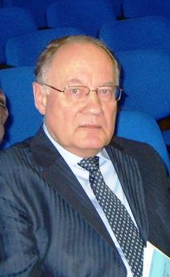
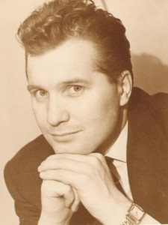
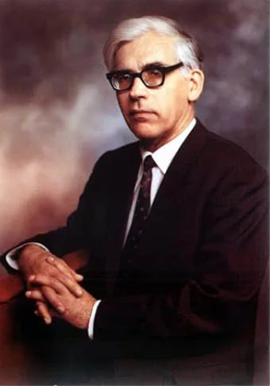
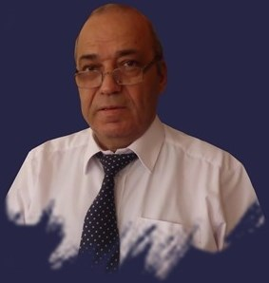
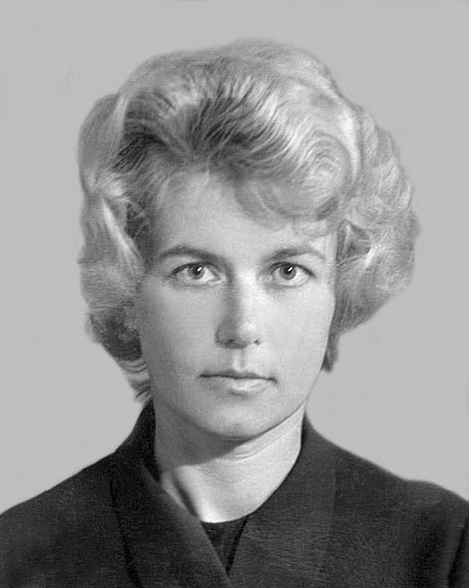
Л.И.Прокопова
Л.В.Щерба
Л.Р.Зиндер
Р.К.Потапова
Ф.Я.Вейсалов
А.И.Багмут
А.И.Домашнев
О.Б.Ткаченко
В.М.Бухаров

Slide 9
Спасибо за внимание!

